Slide 1
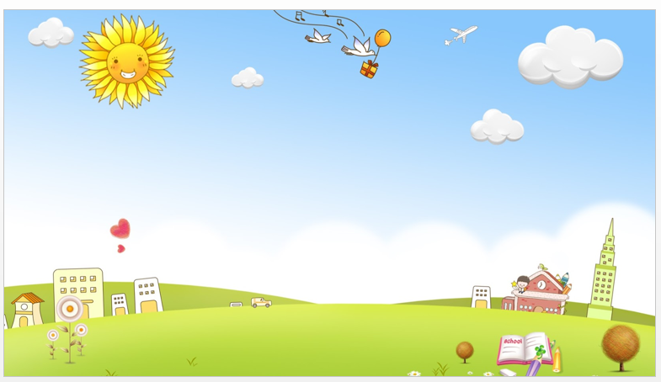

Trường Tiểu học Phúc Lợi
Tuần 23
Toán
Chia số có bốn chữ số cho số có một chữ số (tiếp)tr 118

Slide 2
Thứ tư ngày 23 tháng 2 năm 2022
Toán
Chia số có bốn chữ số cho số
có một chữ số (tiếp theo) (trang 118)
a)
9365 : 3 = ?
9365
3

Slide 3
a)
9365 : 3 = ?
9 chia 3 được 3, viết 3, 3 nhân 3 bằng 9; 9 trừ 9 bằng 0
9365 3
0
3
3
1
2
1
Hạ 3 ; 3 chia 3 được 1, viết 1, 1 nhân 3 bằng 3; 3 trừ 3 bằng 0
0
6
0
5
Hạ 6 ; 6 chia 3 được 2, viết 2, 2 nhân 3 bằng 6; 6 trừ 6 bằng 0
2
Hạ 5 ; 5 chia 3 được 1, viết 1, 1 nhân 3 bằng 3; 5 trừ 3 bằng 2
Vậy: 9365 : 3 = 3121 (dư 2)

Slide 4
b)
2249 : 4 = ?
2249 4
22 chia 4 được 5, viết 5, 5 nhân 4 bằng 20; 22 trừ 20 bằng 2
2
4
5
6
2
0
9
Hạ 4 ; 24 chia 4 được 6, viết 6, 6 nhân 4 bằng 24; 24 trừ 24 bằng 0
1
Hạ 9 ; 9 chia 4 được 2, viết 2, 2 nhân 4 bằng 8; 9 trừ 8 bằng 1
Vậy: 2249 : 4 = 562 (dư 1)

Slide 5
a)
9365 : 3 =
?
b)
2249 : 4 =
?
9365
3
2249
4
2
4
5
2
0
6
3
3
2
1
1
0
0
9
6
0
1
5
2
9365 : 3 = 3121 (dư 2)
2249 : 4 = 562 (dư 1)
Trong phép chia có dư, số dư luôn nhỏ hơn số chia

Slide 6
Bài 1: Tính
2469
2
6487
3
4159
5
0
4
0
1
3
4
1
2
4
2
6
5
1
2
8
1
3
6
0
1
8
9
0
0
0
9
7
4
1
1

Slide 7
2. Người ta lắp bánh xe ô tô, mỗi ô tô cần phải lắp 4 bánh xe. Hỏi có 1250 bánh xe thì lắp được nhiều nhất bao nhiêu ô tô như thế và còn thừa mấy bánh xe ?
Tóm tắt:
4 bánh : 1 xe
1250 bánh: … xe, thừa … bánh?
Bài giải
Ta có : 1250 : 4 = 312 (dư 2)
Vậy có thể lắp được nhiều nhất là 312 ô tô và còn thừa 2 bánh xe.
Đáp số : 312 ô tô, thừa 2 bánh xe

Slide 8
3. Cho 8 hình tam giác, mỗi hình như sau:

Slide 9
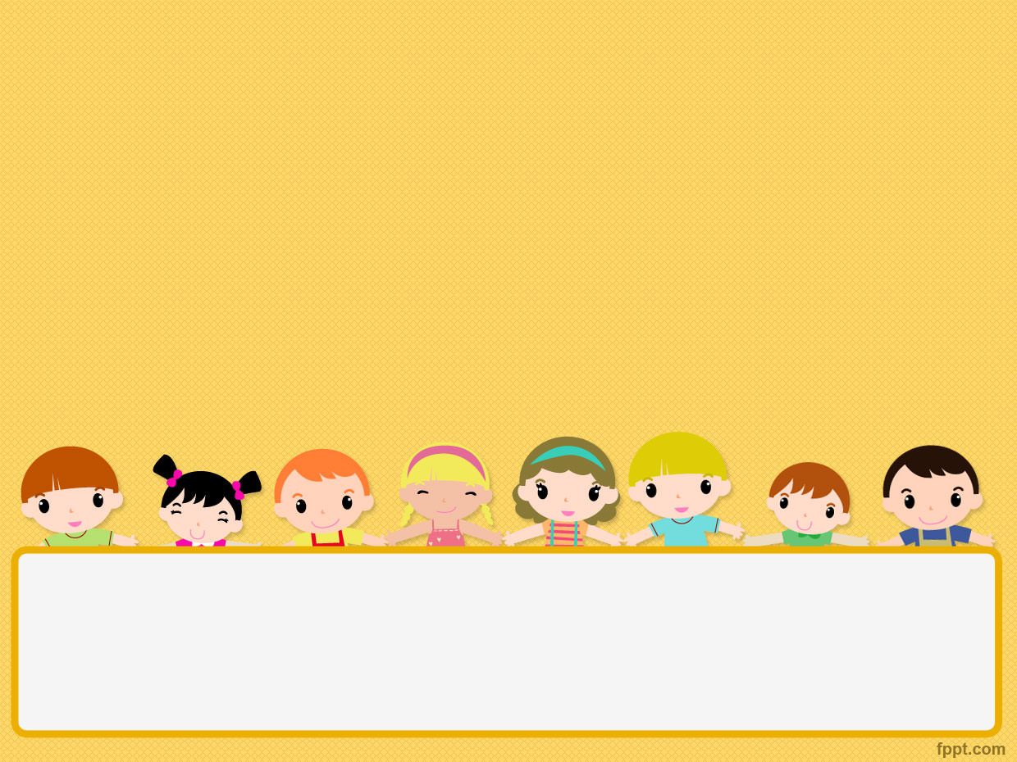
Đặt tính
BƯỚC 1:
Tính từ trái sang phải, mỗi lượt chia thực hiện 3 bước (chia, nhân, trừ)
BƯỚC 2:
Lưu ý: Trong lượt chia thứ nhất, nếu chữ số đầu tiên của số bị chia nhỏ hơn số chia thì ta lấy 2 chữ số đầu tiên để chia
Chia số có bốn chữ số
cho số có một chữ số

Slide 10
Hoạt động tiếp nối
Các em chuẩn bị bài học sau:
Chia số có bốn chữ số cho số có một chữ số (tt)

